Slide 1
Комплекс упражнений «Для тех, кто дома»
Автор: Марулина Алена Ивановна воспитатель ВКК
ГБОУ СО «Асбестовская школа-интернат»
1-отделение

Slide 2
Цель: формирование жизненно важных навыков в процессе занятий физической культурой. Задачи: 1. обучение физической активности в домашних условиях; 2. воспитание системной потребности к регулярным занятиям; 3. способствовать развитию координации движений и пространственной ориентации; 4. коррекция осанки и двигательных навыков.

Slide 3
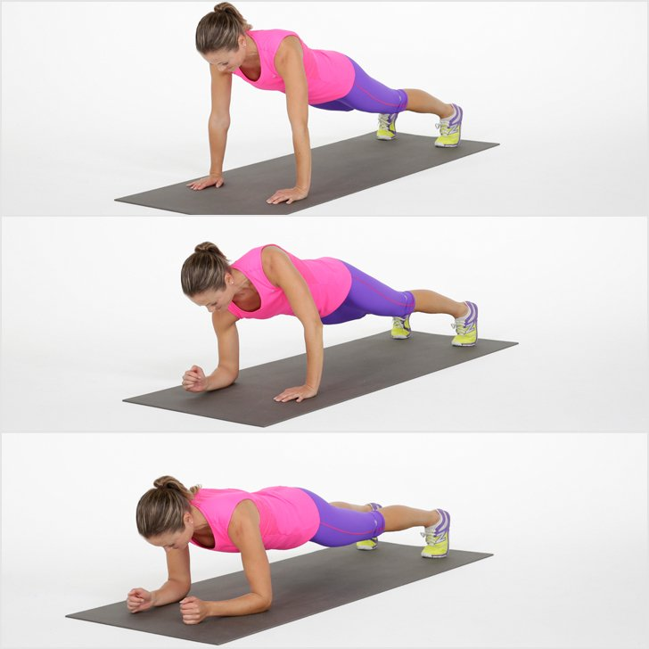
Отжимание с планкой

Slide 4
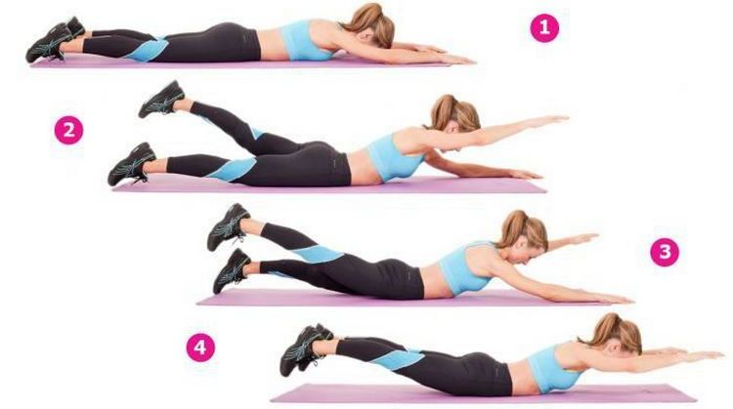
«Пловец»

Slide 5
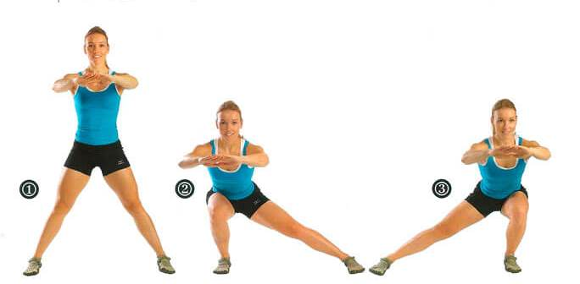
«Перекаты»

Slide 6
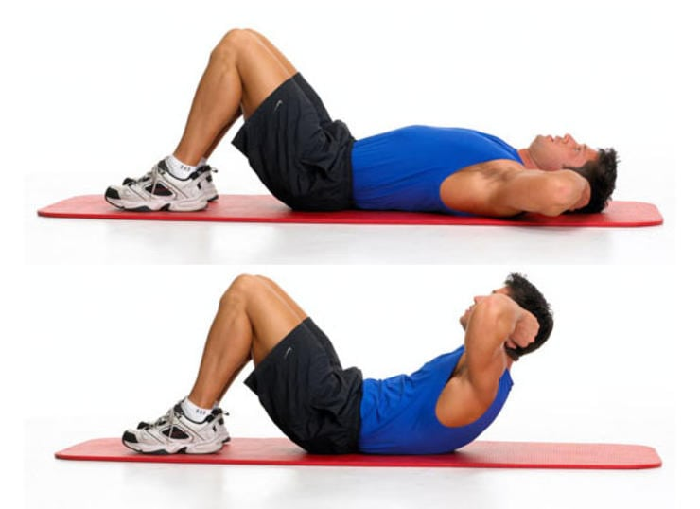
Упражнения для пресса

Slide 7
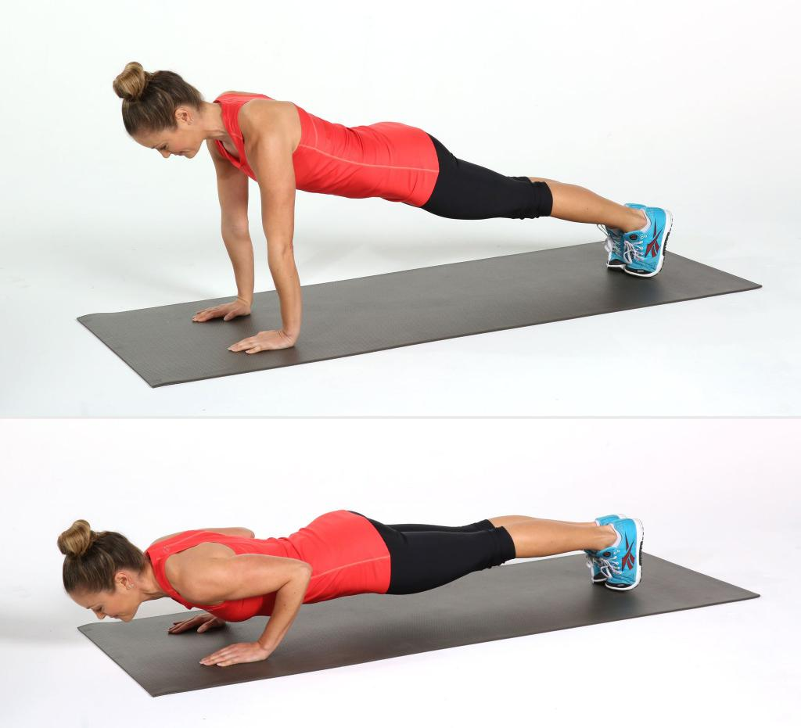
Отжимание

Slide 8
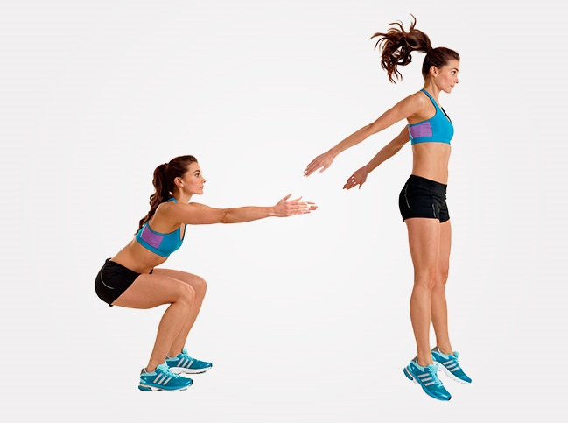
Выпрыгивания

Slide 9
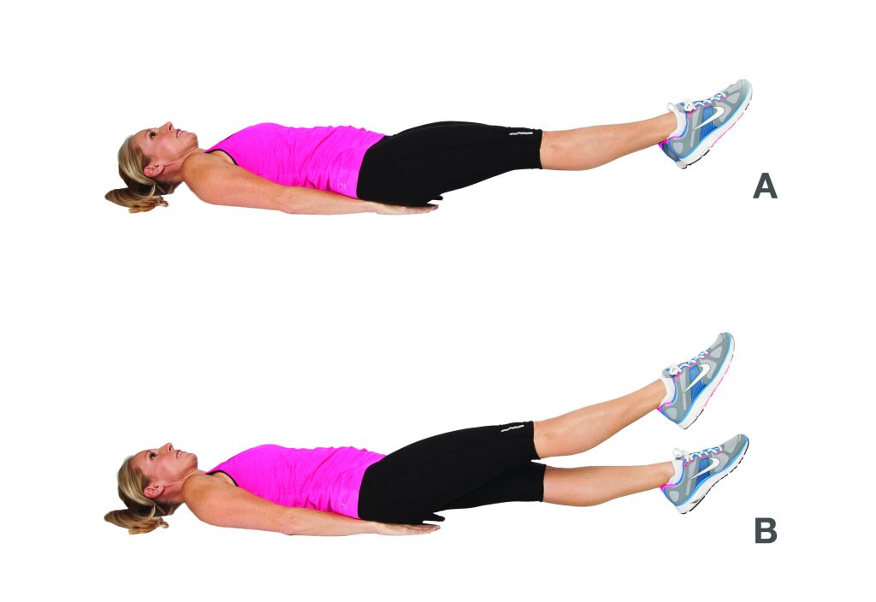
Подъем прямых ног «ножницы»

Slide 10
Шпагат (растяжка)

Slide 11
Дыхательная гимнастика

Slide 12
Будьте здоровы!

